Slide 1
Презентация к уроку математики в 5 классе на тему
«Математика в нашей жизни»
Автор:
Корзникова С. В.
учитель математики
МАОУ «СОШ № 9»
г. Соликамска

Slide 2
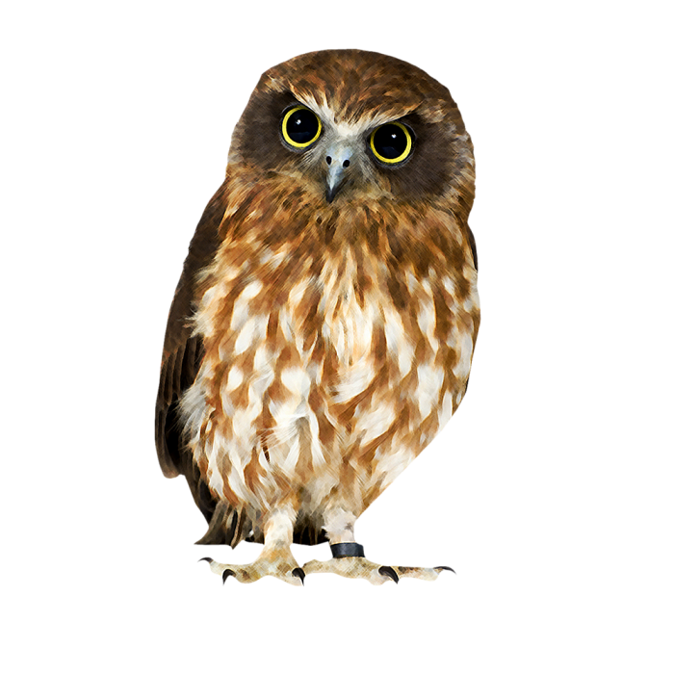
Устная разминка

Slide 3

Бублик режут на сектора. Сделали 10 разрезов.
Сколько получилось кусков?
Ответ: 10 кусков.

Slide 4

На большом круглом торте сделали 10 разрезов так, что
каждый разрез идёт от края до края и проходит через центр
торта. Сколько получилось кусков?
Ответ: 20 кусков.

Slide 5

Сколько тесьмы необходимо для отделки ковра длиной
3,2м и шириной 2,4 м?
Ответ: 11,2 метра

Slide 6
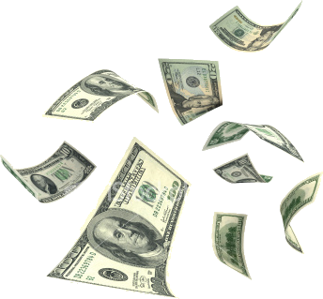
Вкладчик положил в банк 30 000 рублей по 7% годовых.
Сколько денег станет через год?
Ответ: 32100 руб.

Slide 7
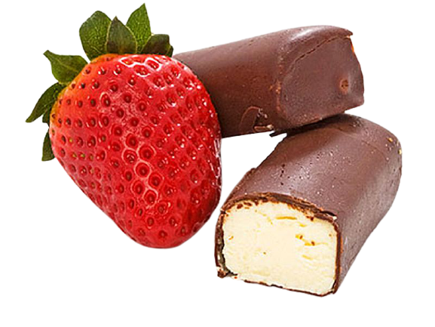
Сырок стоит 7 руб. 20 коп. Какое наибольшее число сырков
можно купить на 60 рублей?
Ответ: 8 сырков.

Slide 8
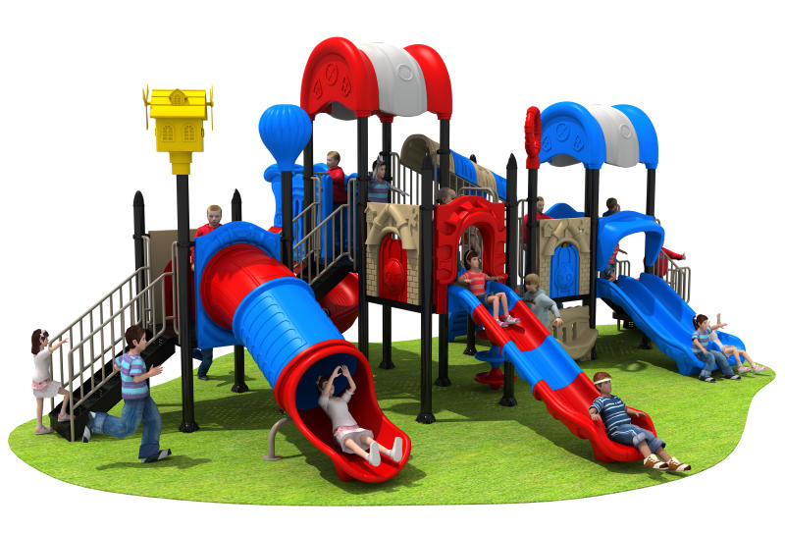
На детской площадке 8 двух и трехколесных велосипедов. Всего у
них 21 колесо. Сколько двух- и сколько трехколесных велосипедов
на площадке
Ответ: на площадке 5 трехколесных
и 3 двухколесных велосипеда.

Slide 9
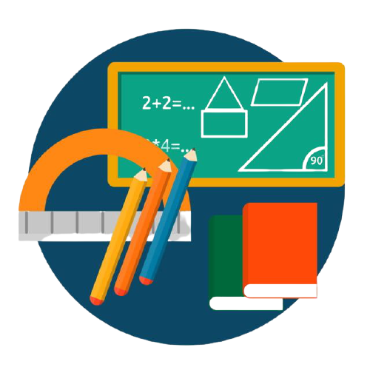
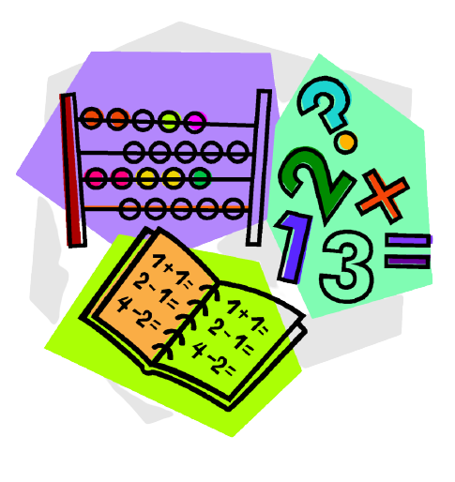
Работа в группах

Slide 10
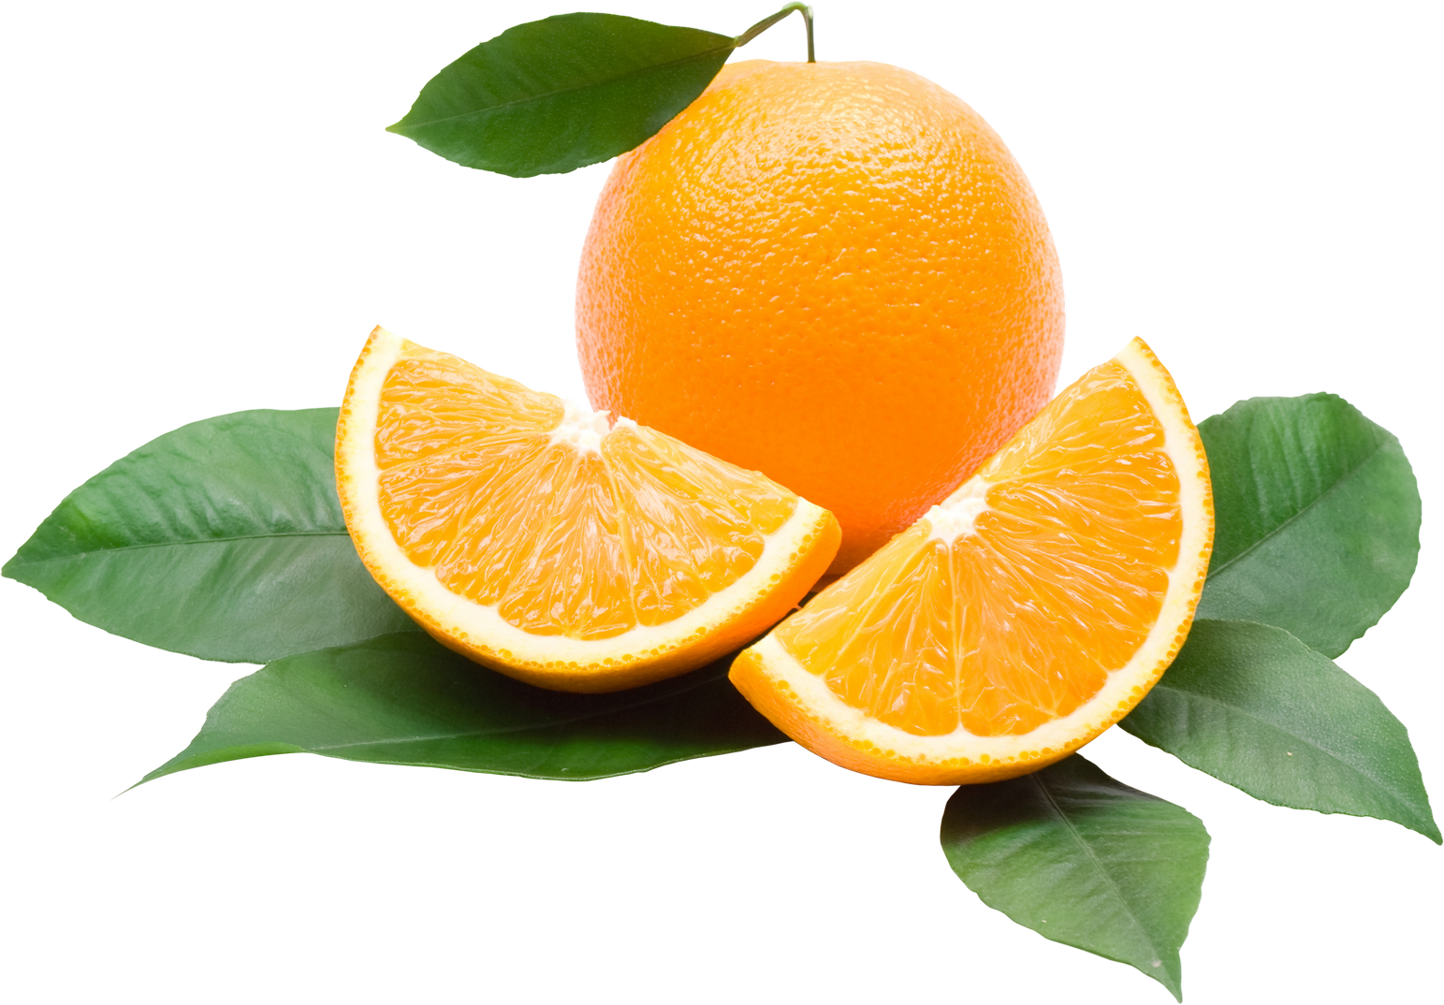
В магазин привезли 400 кг апельсинов.
В первый день продали 15%, а во второй день 0,5 оставшихся.
Сколько осталось апельсинов в магазине?
Ответ: 170 кг.

Slide 11
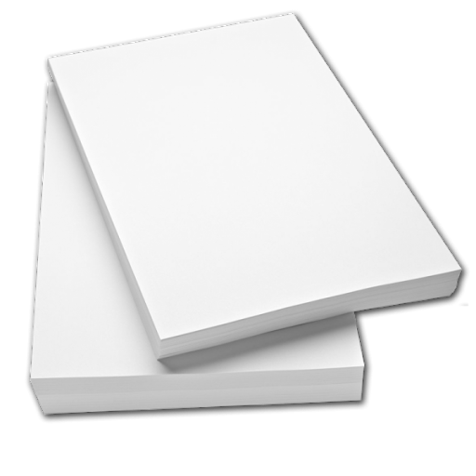
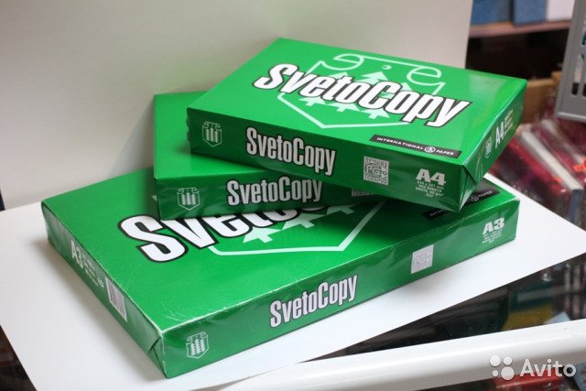
В пачке бумаги 250 листов формата А4. За неделю в офисе
расходуется 700 листов. Какое наименьшее количество пачек
бумаги нужно купить в офис на 8 недель?
Ответ: 23 пачки.

Slide 12
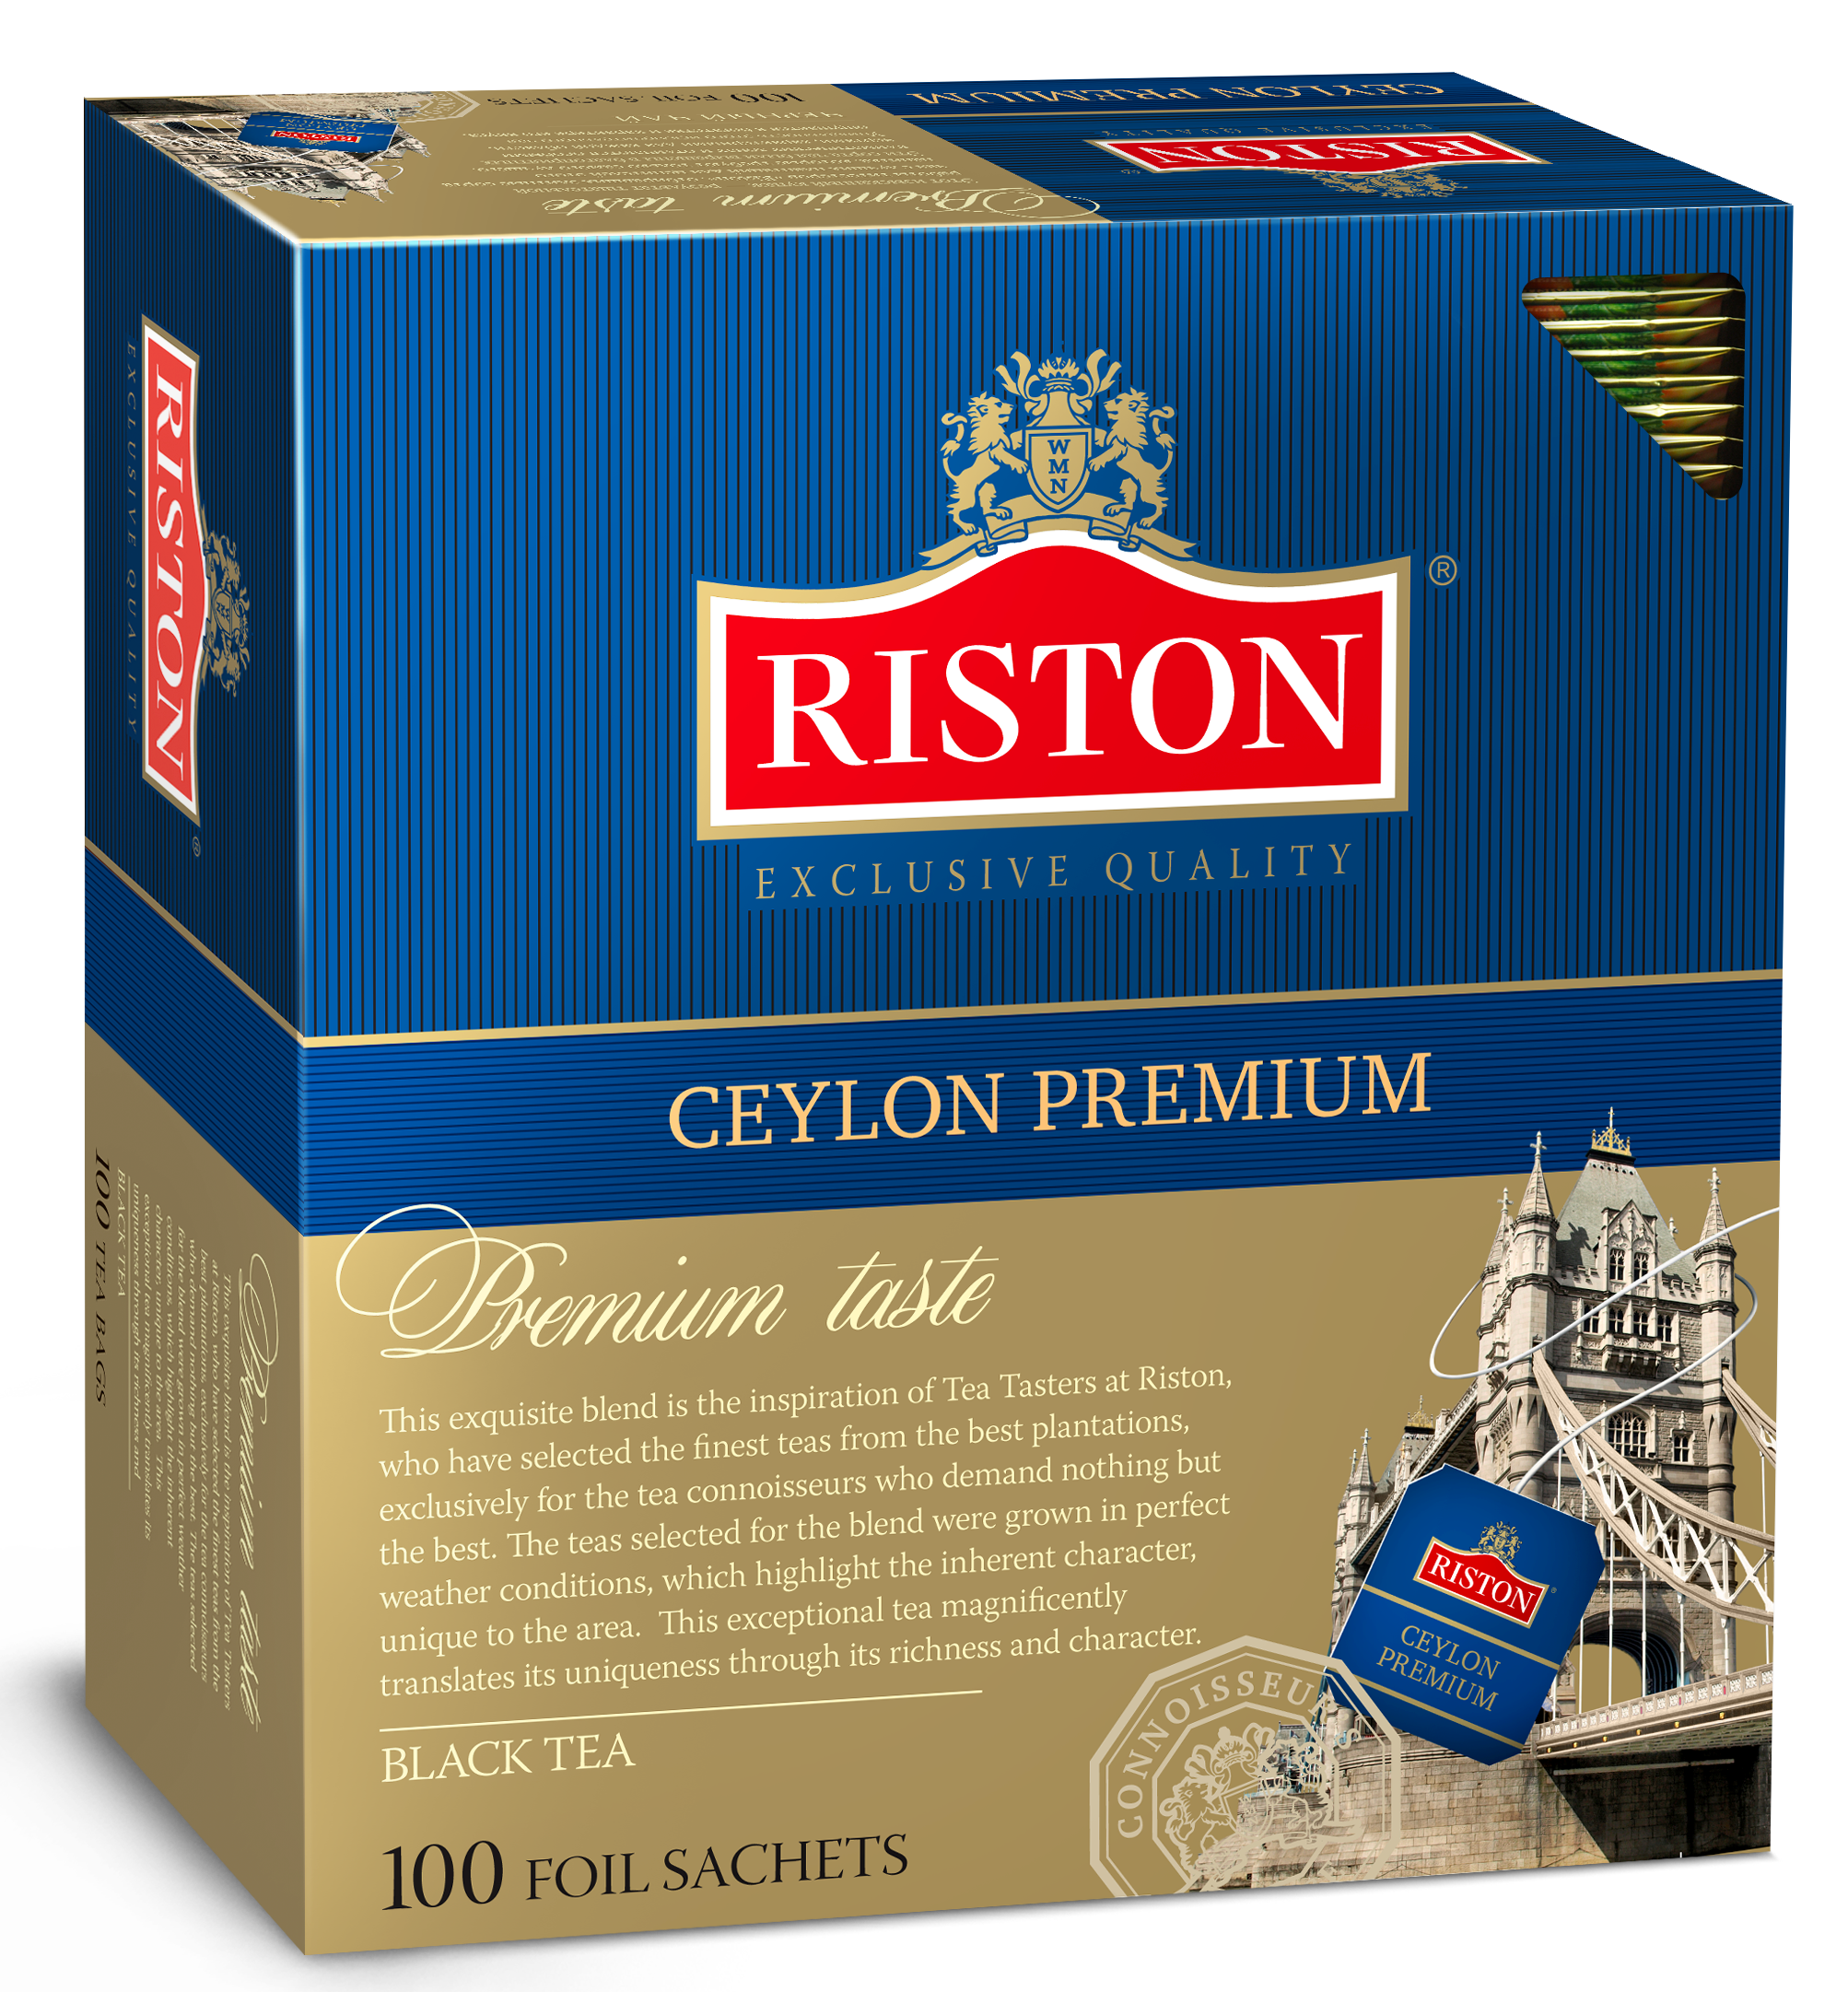
Каждый день во время конференции расходуется 90 пакетиков чая. Конференция длится 7 дней. Чай продается в пачках по 50 пакетиков. Сколько пачек нужно купить на все дни конференции?
Ответ: 12 целых пачек
и 30 пакетиков

Slide 13

Аня купила месячный проездной билет на автобус. За месяц она сделала 45 поездок. Сколько рублей она сэкономила, если проездной билет стоит 750 рублей, а разовая поездка 25 рублей? 28 рублей?
Ответ:1) 25 · 45 =1125 (руб.) стоимость 45 поездок по 25 руб.
1125 – 750 = 375 (руб.) экономия
2) 28 · 45 = 1260 (руб.) стоимость 45 поездок по 28 руб.
1260 – 750 = 510 (руб.) экономия

Slide 14
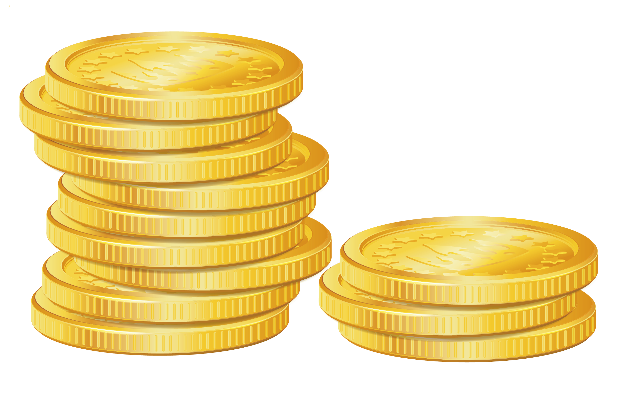
Как расположить 12 монет в 6 рядов, по 4 монеты
в каждом ряду?

Slide 15
Ответ:

Slide 16
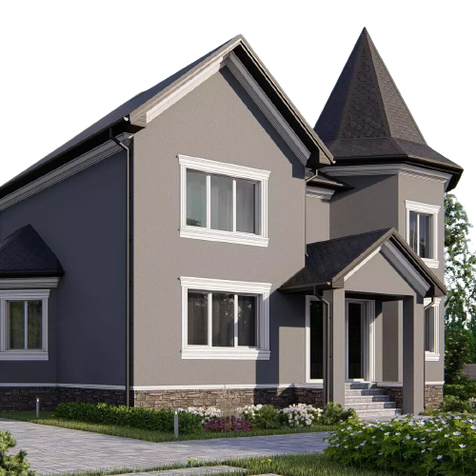
Сколько нужно уплатить за побелку фасада здания длиной
30 м и высотой 90 дм, если побелка стоит 80 руб. за 1 м²?
Ответ: 21600р

Slide 17
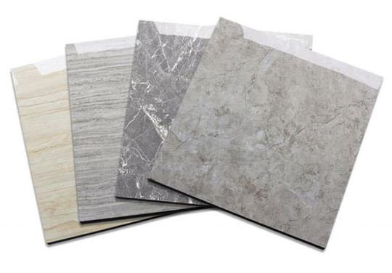
В зале длиной 12 м и шириной 8 м надо покрыть пол
квадратными плитками. Сколько потребуется плиток, если
площадь каждой плитки 1 дм²?
Ответ: 9600 плиток

Slide 18
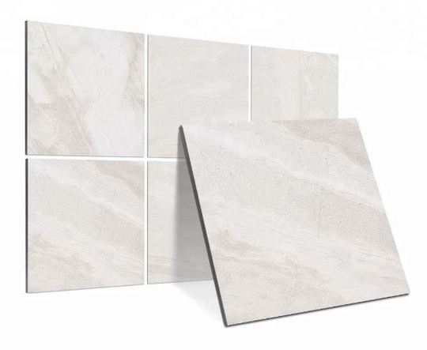
В коридоре длиной 12 м и шириной 5 м нужно покрыть пол
квадратными плитками. Сколько потребуется плиток, если
площадь каждой плитки 1 дм²?
Ответ: 6000 плиток.

Slide 19
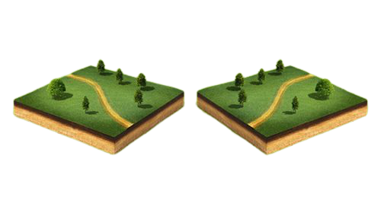
Два прямоугольных участка имеют одинаковую площадь.
Длина первого - 48 м, а ширина 30 м. Чему равна длина
второго участка, если его ширина на 6 м больше ширины
первого участка?
Ответ: 40 м длина второго участка

Slide 20
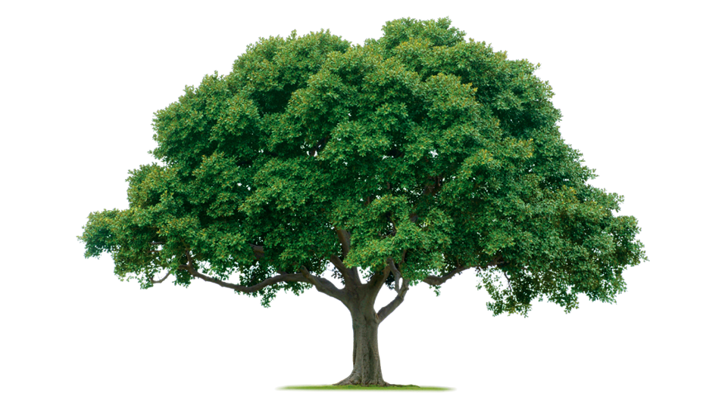
Стефан Барр в книге «Математический цветник» сформулировал такую задачу: Задача простая: деревья в саду. Девять деревьев по три в ряду. Их посадить нужно в десять рядов.

Slide 21
Спасибо за работу!

